Slide 1
EXTRAITS de la LETTRE PASTORALE
De Mgr Yves Le Saux
Evêque d’Annecy
En vue d’un partage en groupes

Slide 2
“ Espérance et Fraternité. J'invite tous les chrétiens de notre diocèse d'Annecy à grandir dans l'Espérance et la Fraternité. Dans la continuité de la lettre pastorale La joie d'être sauvé, que je vous ai adressée il y a un an, j'ai souhaité vous adresser une nouvelle lettre. Je me propose de vous partager quelques réflexions sur l'Espérance et sur l'enjeu de notre vie fraternelle.” Mgr Yves Le Saux

Slide 4
L’ESPERANCE
1- Quel Avenir ?
Le propre des chrétiens, c'est qu'ils ont un avenir. Ce n'est pas qu'ils sachent dans les détails ce qui les attend, mais ils savent de manière générale que leur vie ne se termine pas dans le néant. C'est seulement lorsque l'avenir est assuré en tant que réalité positive que le présent devient vivable.
Les chrétiens que nous sommes savent et croient que la porte obscure de l'avenir a été grande ouverte par la passion, la mort, la résurrection du Christ. C'est cela le cœur de notre foi, l’origine de notre espérance. Celui qui a l'Espérance vit différemment, une vie nouvelle est déjà donnée. Chacun de nous est définitivement aimé et quoi qu’il nous arrive, nous savons que nous sommes attendus par cet Amour.

Slide 6
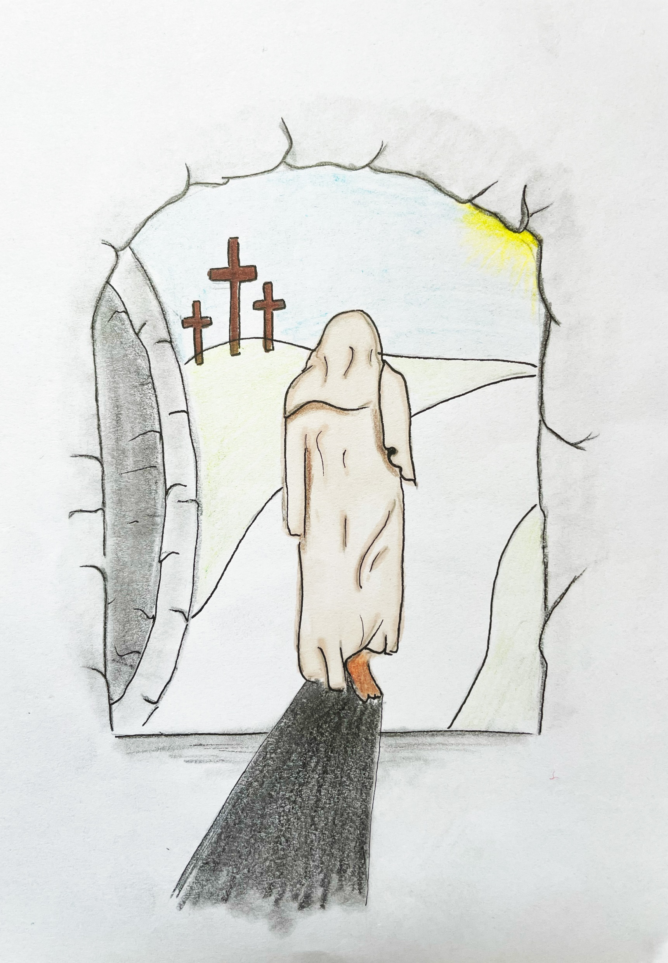
L’ESPERANCE
2- Le Christ est ressuscité d’entre les morts
La foi chrétienne est fondée sur l'événement de la Résurrection. La Résurrection, c'est le passage à une vie nouvelle qui n'est plus soumise aux lois de la mort. Une vie d'un genre nouveau. La résurrection du Christ a inauguré une nouvelle dimension de l'être.
Et quand nous célébrons la Résurrection, le jour de Pâques, et tous les dimanches, ce n'est pas seulement faire mémoire d'un événement passé, mais c’est affirmer que Jésus est vivant, maintenant, au milieu de nous. Le jour de notre baptême, nous avons été plongés dans la mort et la résurrection, rendus participants à la vie divine.
Les chrétiens regardent le monde et les événements du monde à la lumière de la mort et de la résurrection du Christ. Il en découle que nous pouvons nous placer face à la méchanceté humaine dans une attitude de confiance fondamentale qui vient de la Foi.
En réalité, nous avons à vivre selon les critères des Béatitudes, dont le pape François dit qu'elles sont la carte d'identité des chrétiens.

Slide 8
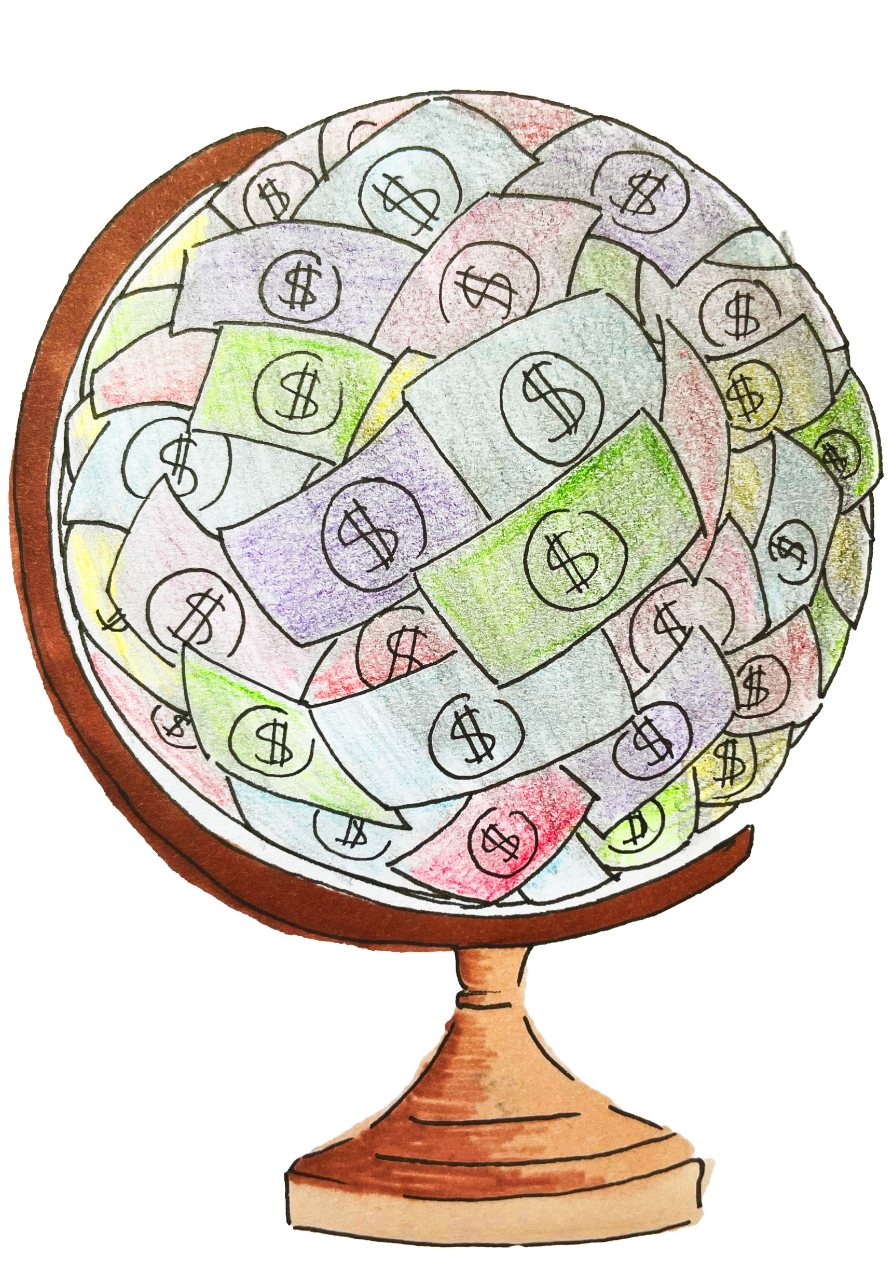
L’ESPERANCE
3- Appelés à vivre autrement dans le monde
Nous vivons dès maintenant de la Résurrection. Dans le mystère de la Résurrection, chacun de nous est déjà ressuscité (dit la liturgie). Même si nous savons qu'elle ne se déploiera totalement, dans la plénitude, qu’au Ciel.
En conséquence, les chrétiens vivent autrement. Car aujourd'hui, notre monde et nous-même sommes tentés de réduire l'avenir à la vie présente et à tout ce qu'elle procure. Et donc à être condamnés à l'insatisfaction et la tristesse. Ou bien, compte tenu de la situation du monde, à désespérer de l'avenir, à vivre dans le non-sens, le désespoir et la violence.
Ne mettons pas notre bonheur seulement dans les biens qui passent, mais dans les biens véritables. Cette Espérance n'est pas une invitation à vivre hors du monde, mais autrement dans le monde. Cela a des conséquences sur notre rapport aux biens matériels, à nos relations avec les autres.

Slide 10
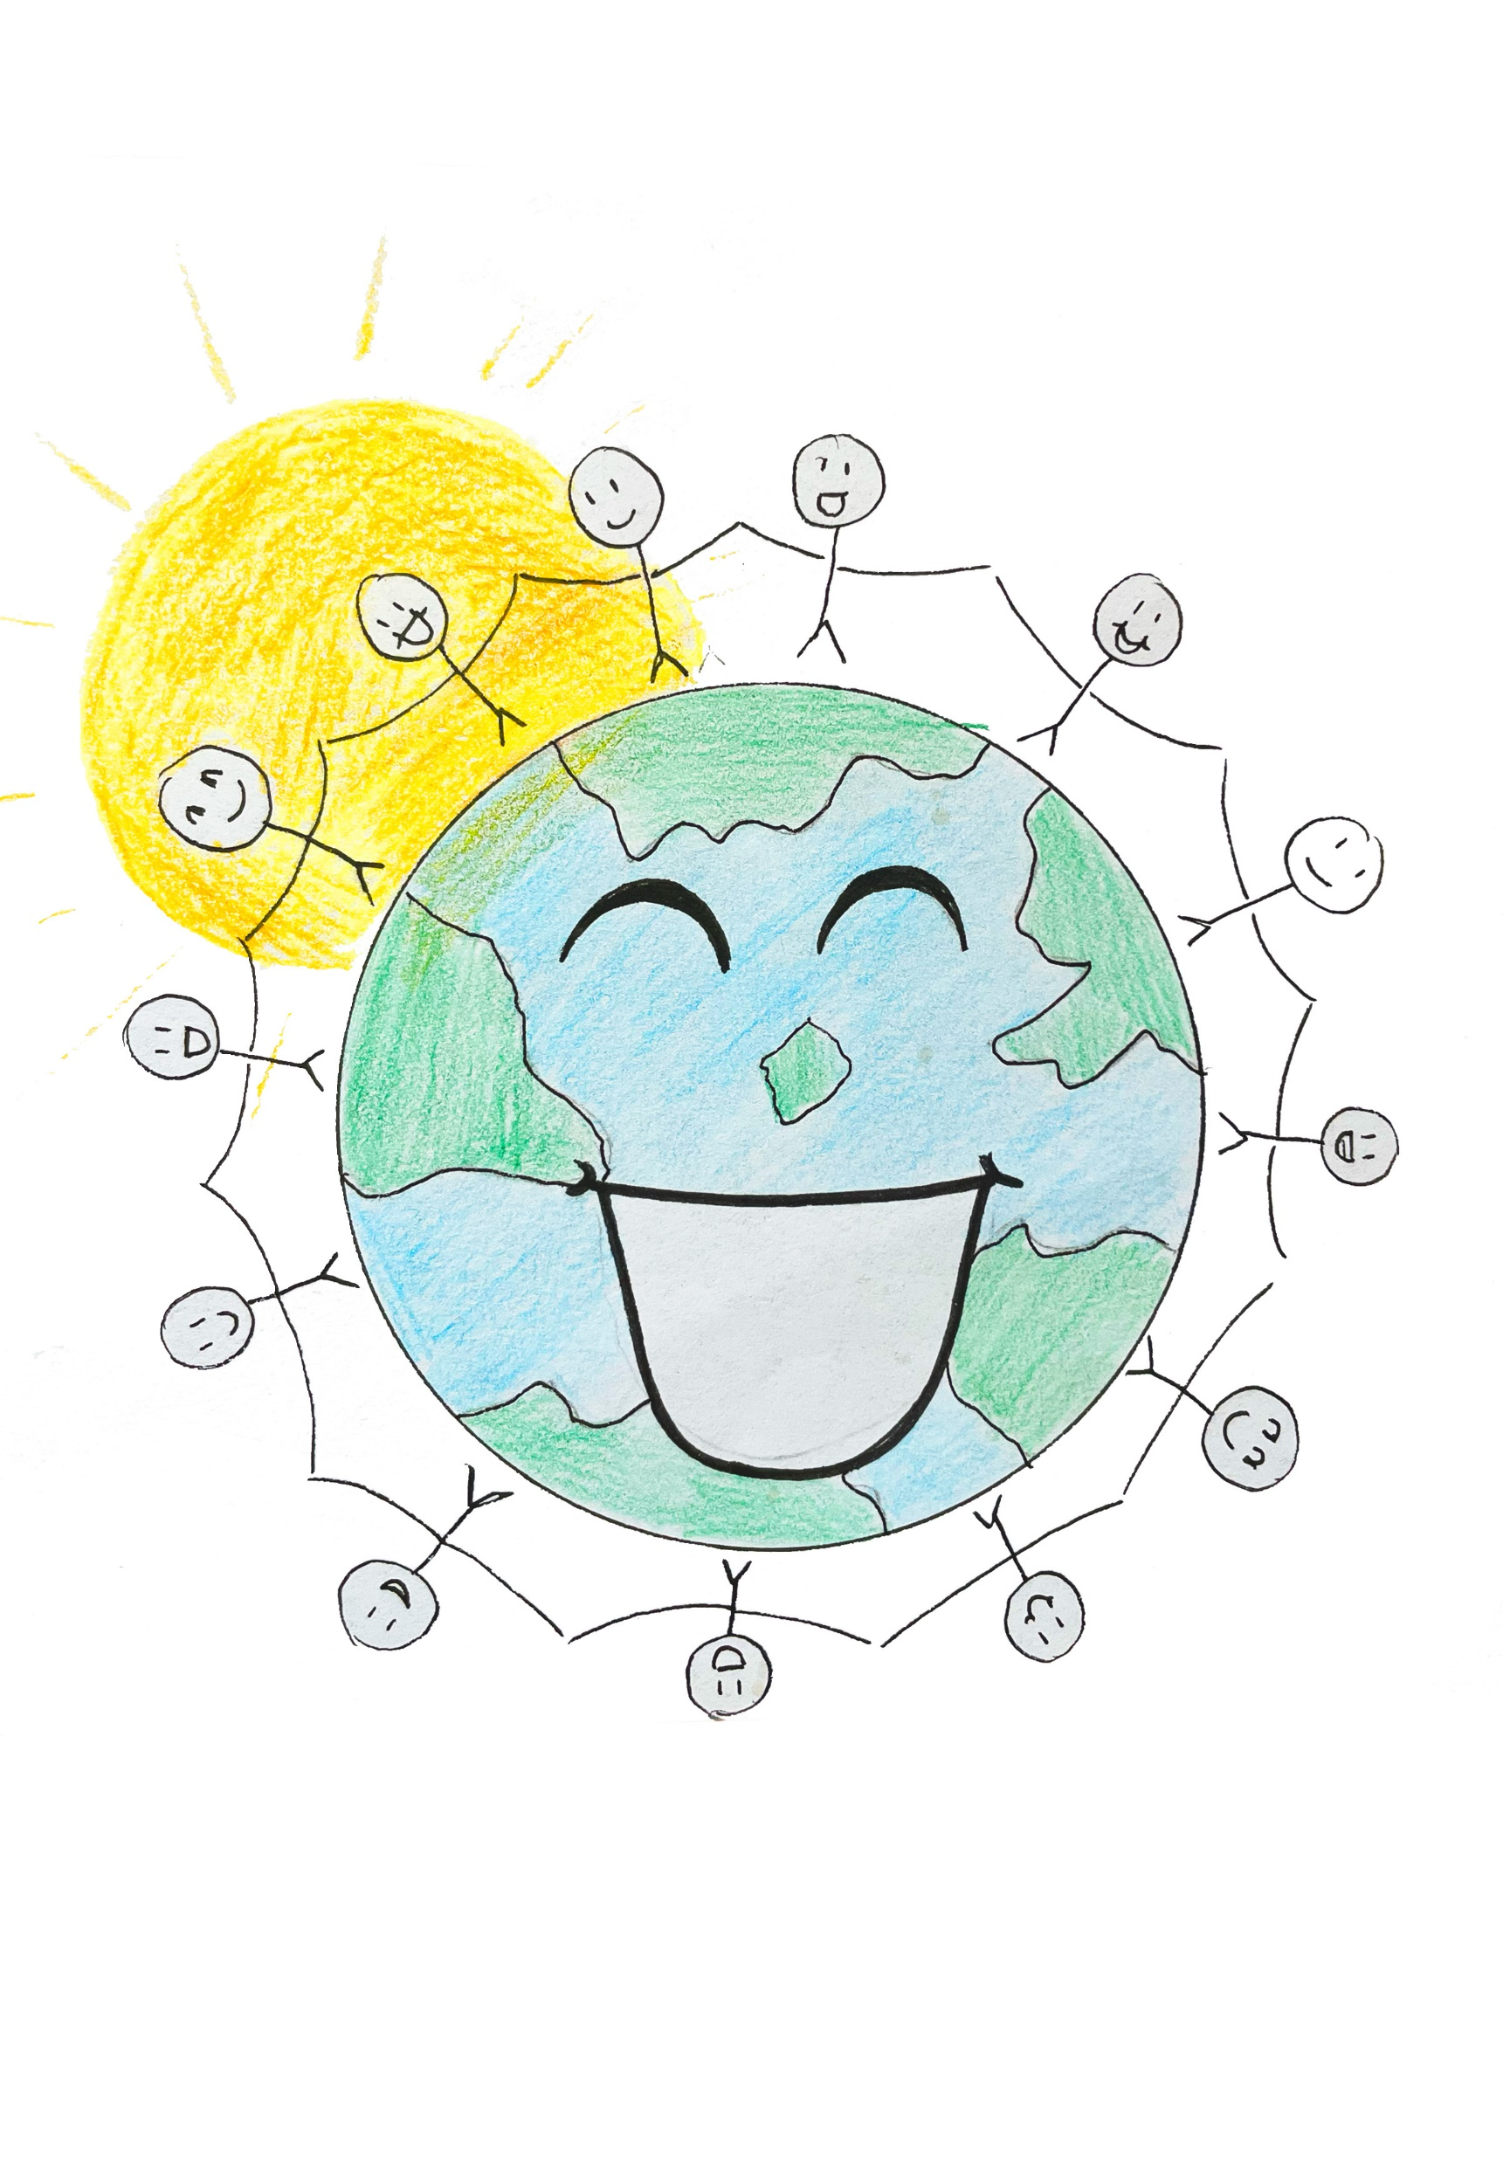
L’ESPERANCE
4- Dans l’attente de la venue Glorieuse du Seigneur
Nous avons une vocation dans le monde : témoigner de la Miséricorde et de l'Espérance par nos paroles et notre manière de vivre, par le rayonnement de notre vie fraternelle. Nous ne sommes pas là pour nous-mêmes, mais pour le monde.

Slide 11
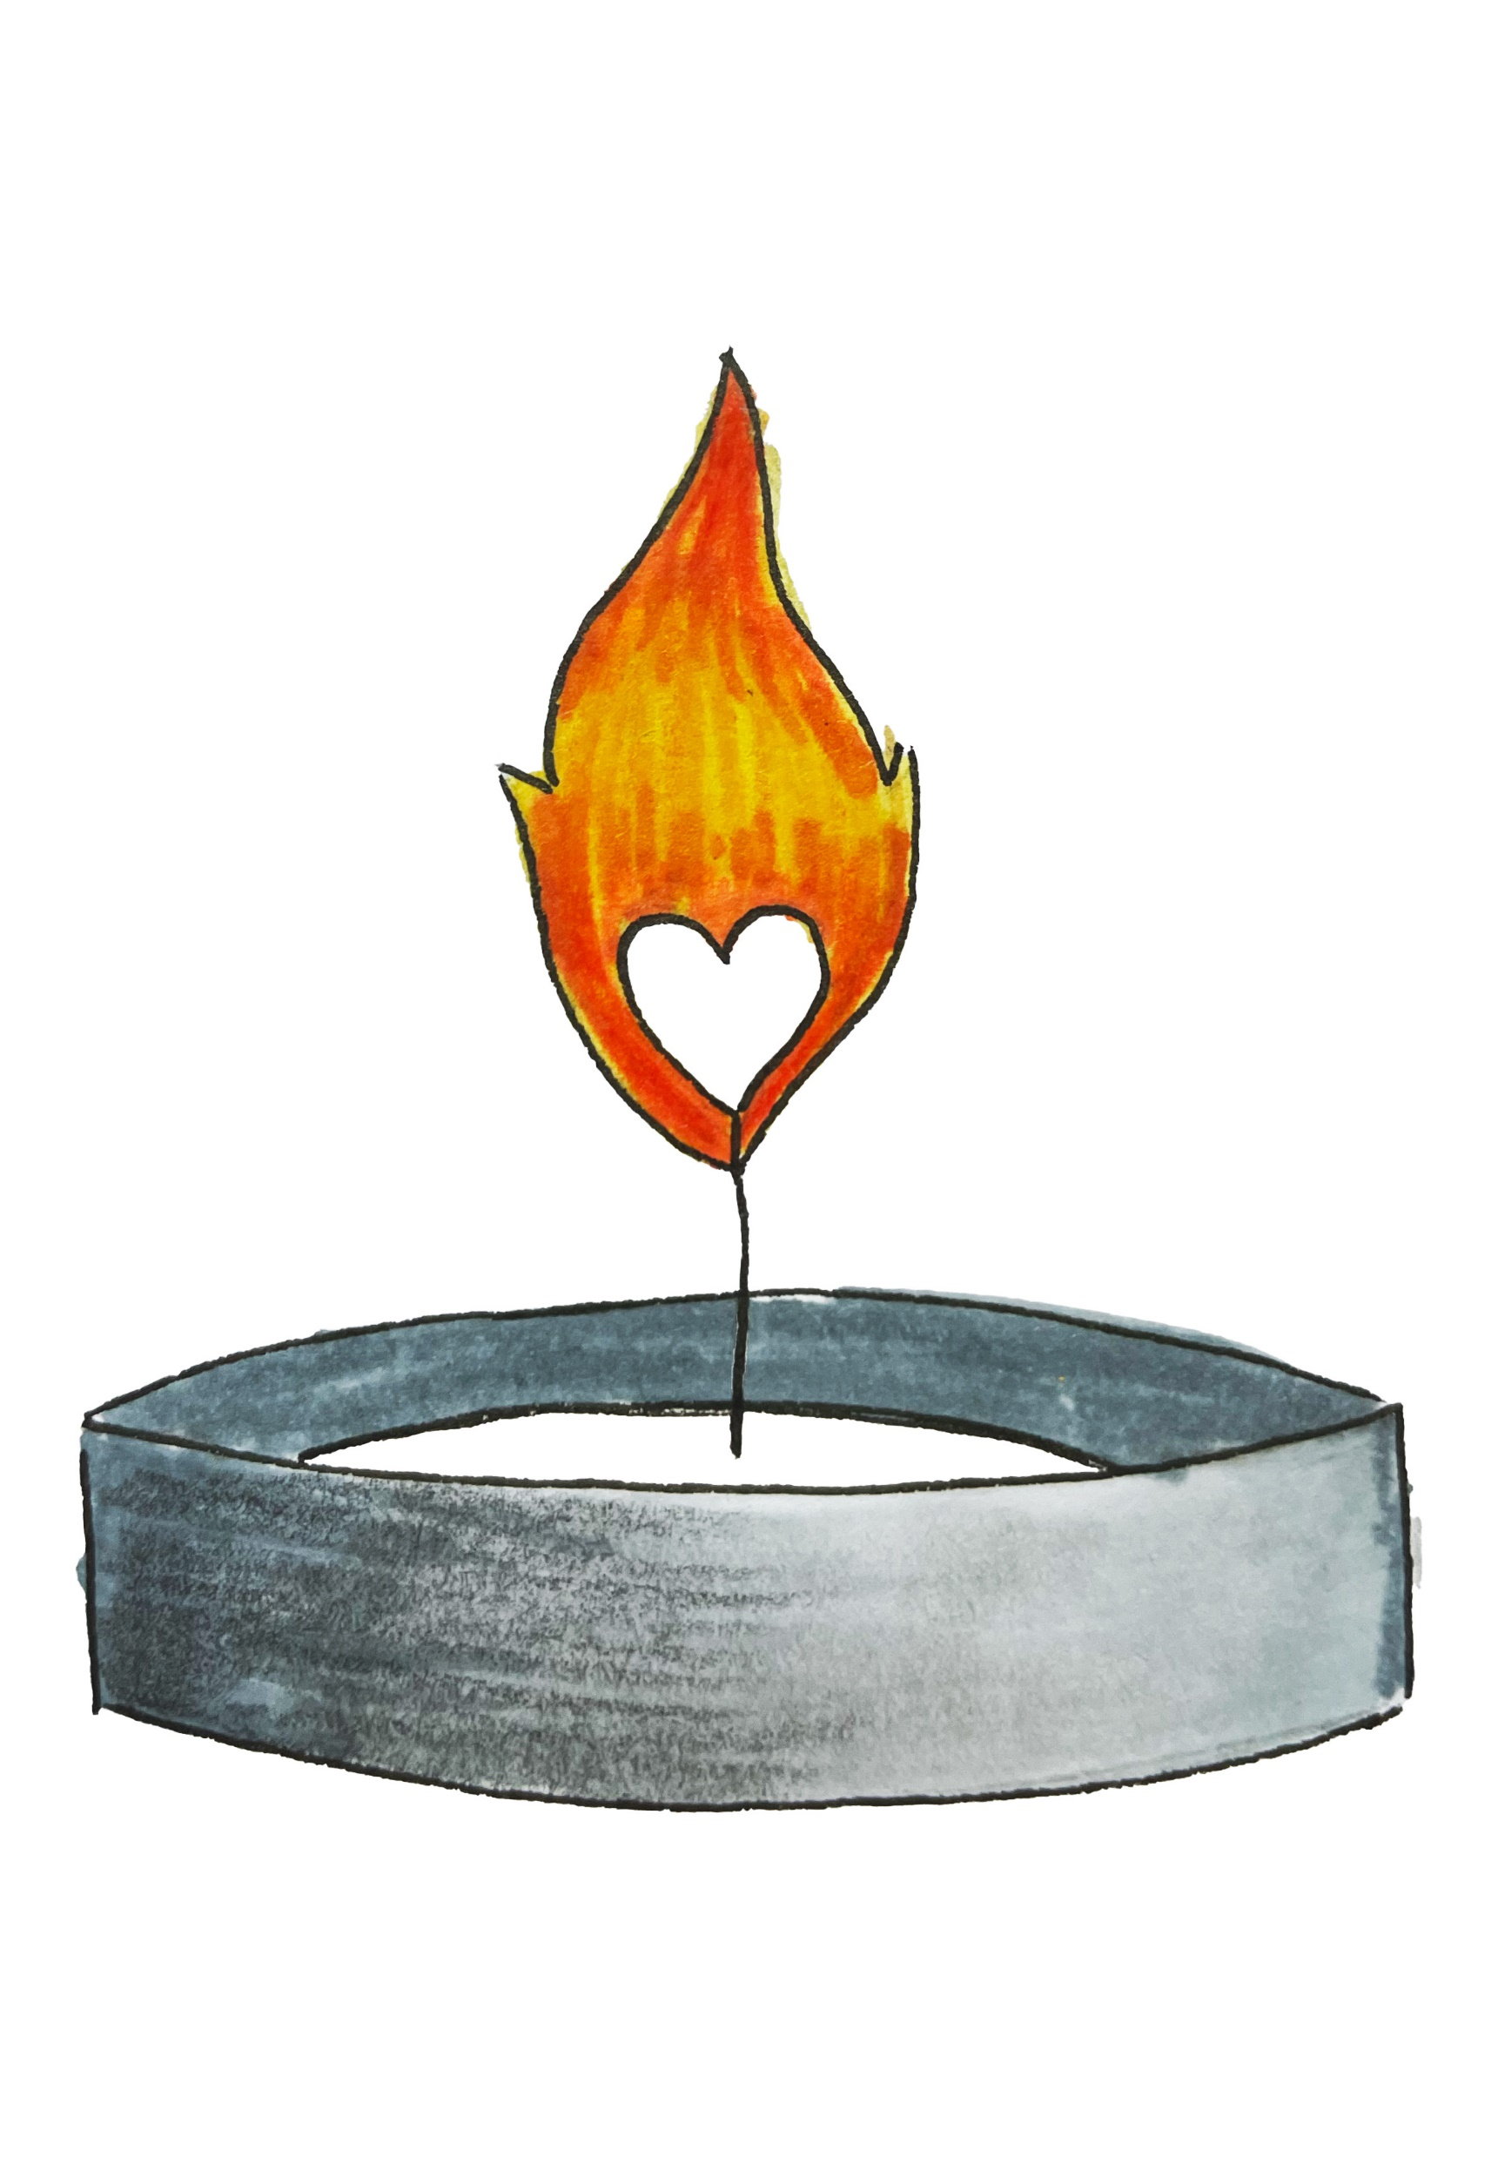

Slide 12
L’ESPERANCE
5- Joie, Espoir, Angoisse et Détresse de l’humanité
Souvent, dans un premier regard, nous voyons surtout les tristesses, les angoisses des hommes de ce temps. Mais nous devons en premier lieu regarder les joies et les espoirs de nos contemporains, même les plus humbles.
Soyons des hommes et des femmes de bien, capables de nous réjouir des petites choses, de nous émerveiller, capables de bienveillance et d'encouragement. Notre mission est d'ouvrir dans le monde des portes de l'Espérance.
Permettez-moi une image : on n'allume pas une bougie en lui parlant. Nous pouvons répéter sans cesse il ne se passera rien. On allume une bougie en craquant une allumette. Soyons des allumettes.

Slide 14
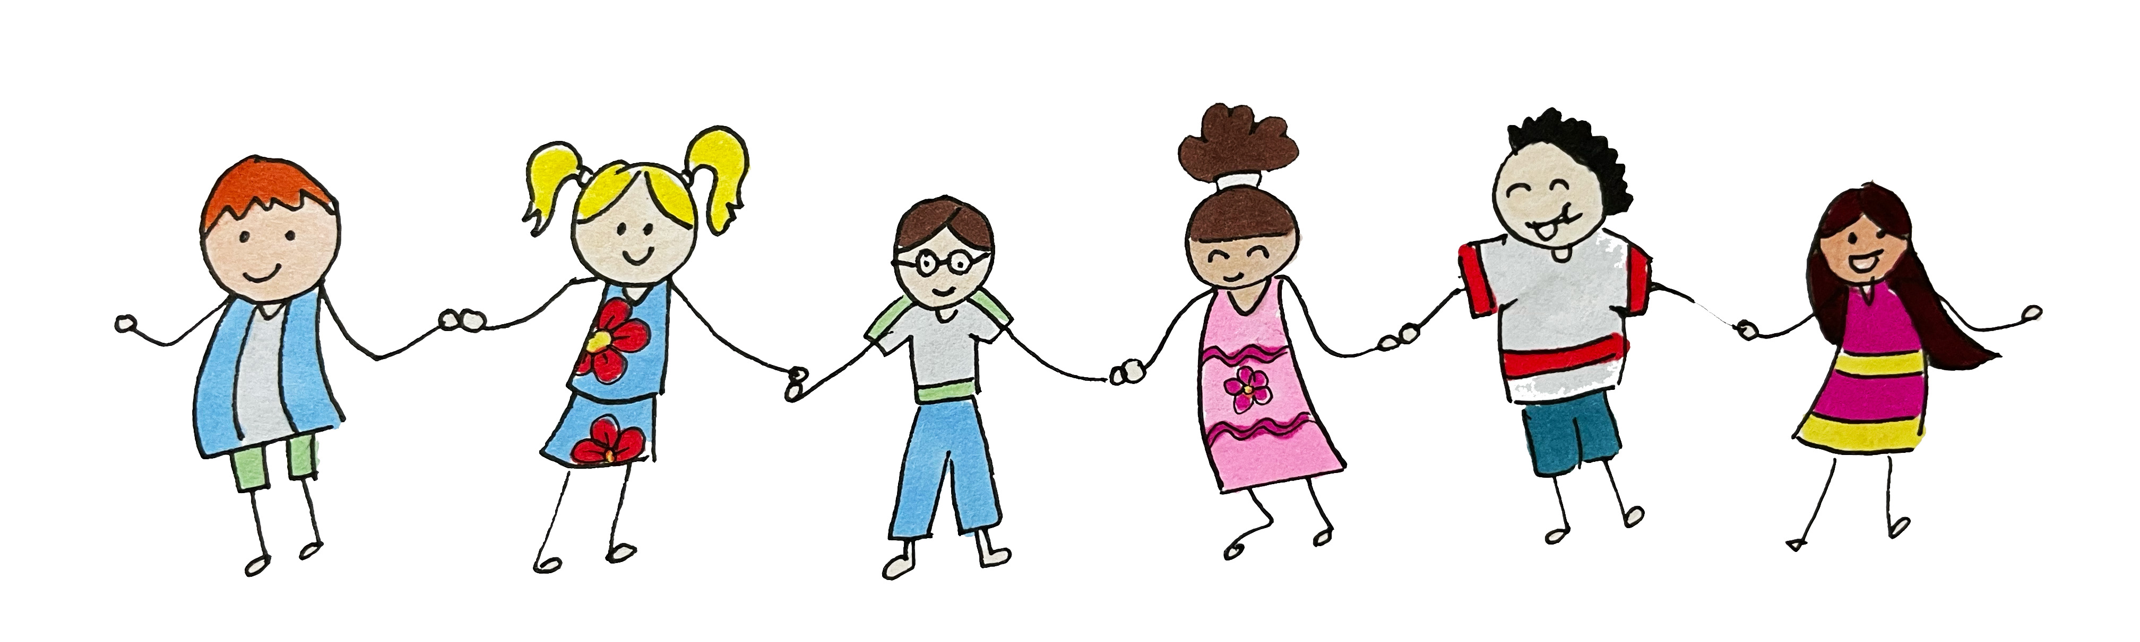
LA FRATERNITE
1- Développer une culture de l’amitié
La vie fraternelle, c'est d'abord développer, entre nous et à l'égard de tous, une culture de l'amitié. Sortir de nos réseaux d'affinité ou de nos relations de toujours, pour créer des liens d'amitié simples et concrets avec de nouvelles personnes.

Slide 16
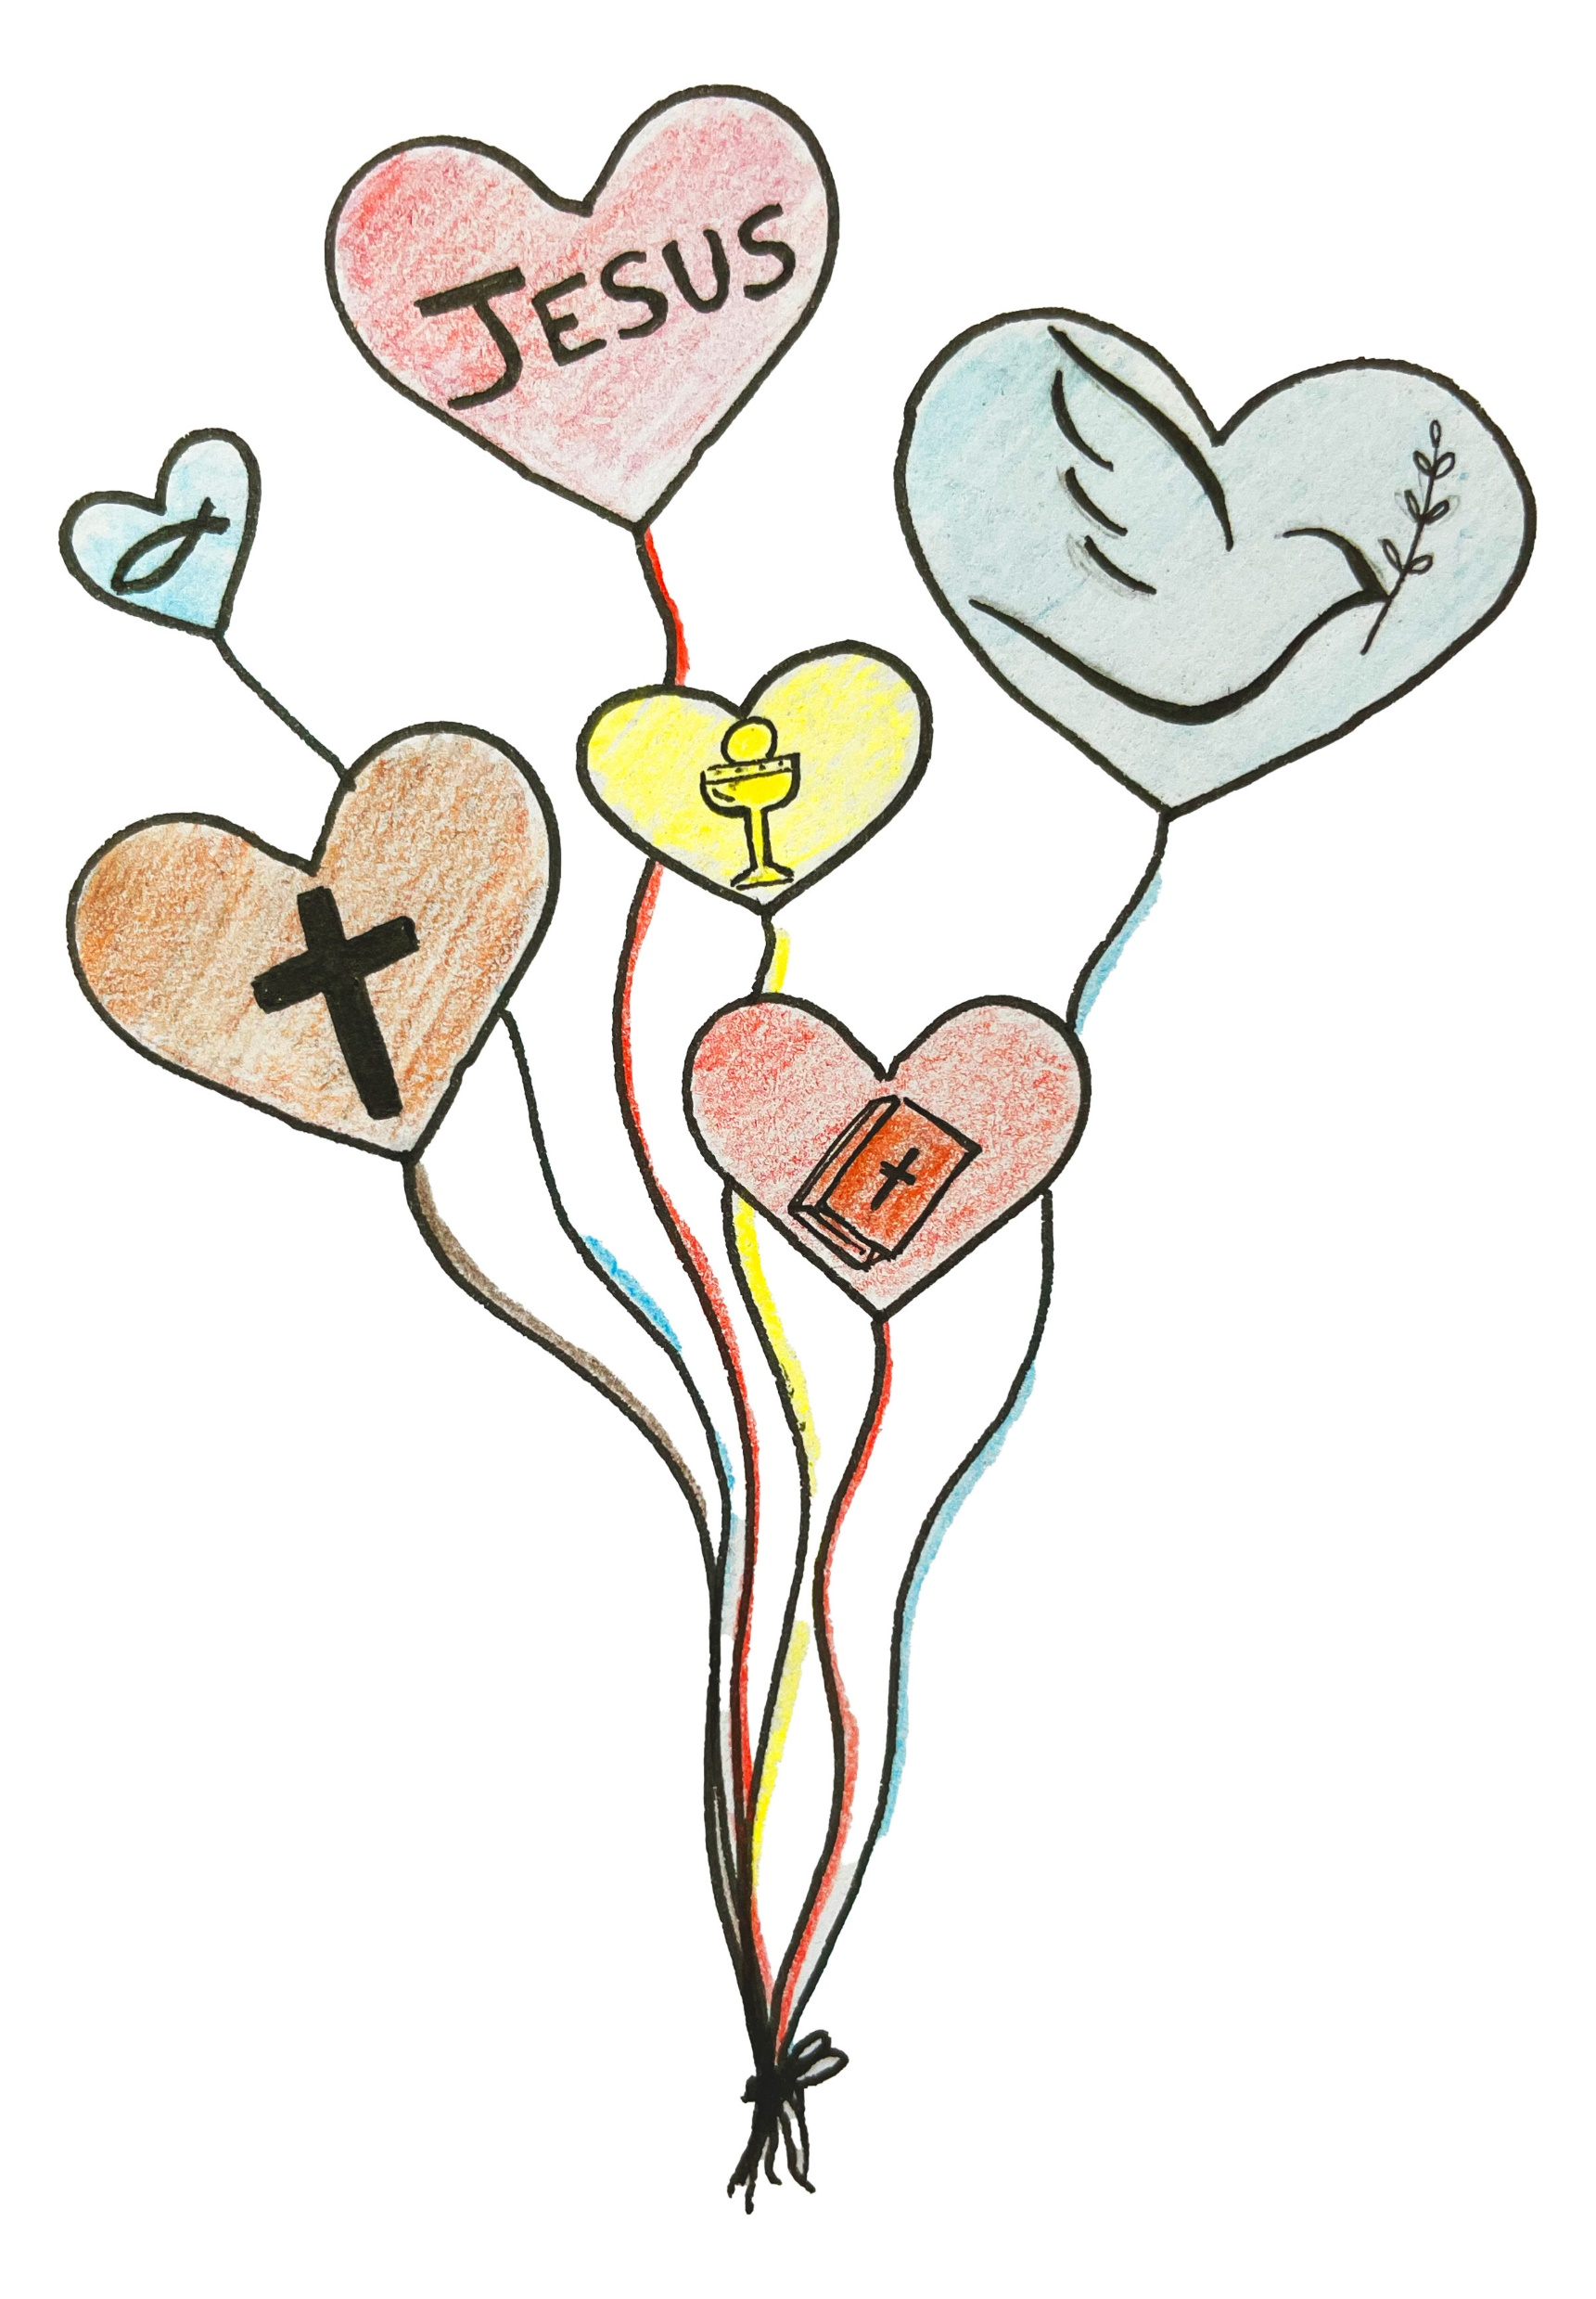
LA FRATERNITE
2- Nous recevoir comme frères et sœurs
La vie chrétienne nous établit dans une relation de type familial. Nous sommes de la même famille et le propre d'une famille, c'est que l'on ne choisit pas nos frères et sœurs, on les reçoit. On ne choisit même pas nos parents, on reçoit d'eux la vie. Il ne s'agit pas de se construire un réseau d'amis qui pense la même chose que nous, mais de se recevoir comme frères et sœurs. Notre point d'unité, c'est notre attachement au Christ.

Slide 18
LA FRATERNITE
3- La participation à l’Eucharistie
L'Eucharistie est instituée pour que nous devenions frères.
Nous avons sans cesse à travailler pour mettre en œuvre ce que nous recevons.
Chacun de nous, vivons en cohérence avec l’Eucharistie.

Slide 19
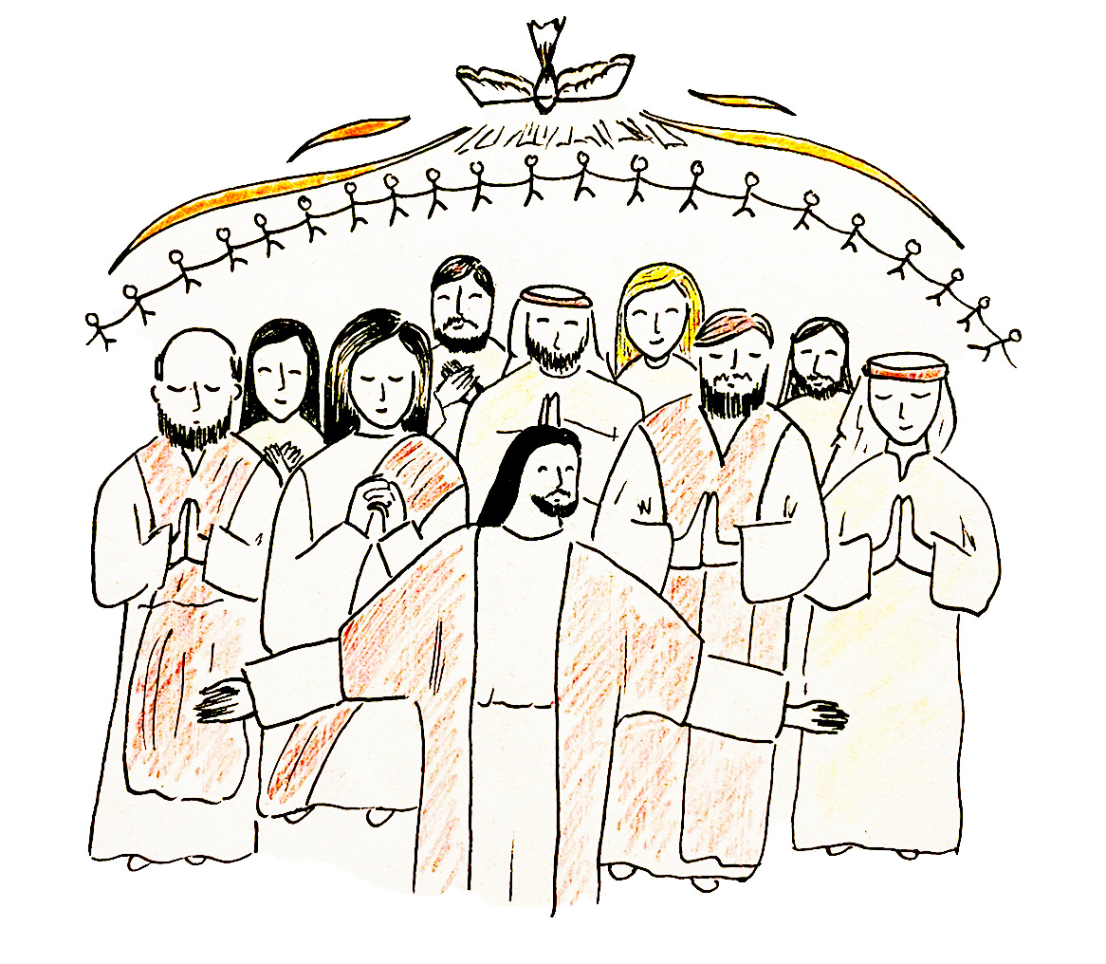

Slide 20
LA FRATERNITE
4- La communion des Saints
En font partie tous les saints, connus et inconnus, tous les anonymes dont Dieu seul connaît la foi. En font partie tous les hommes et les femmes de tous les temps, de tous les lieux, dont le cœur plein d'espérance et d'amour se penche vers le Christ.

Slide 22
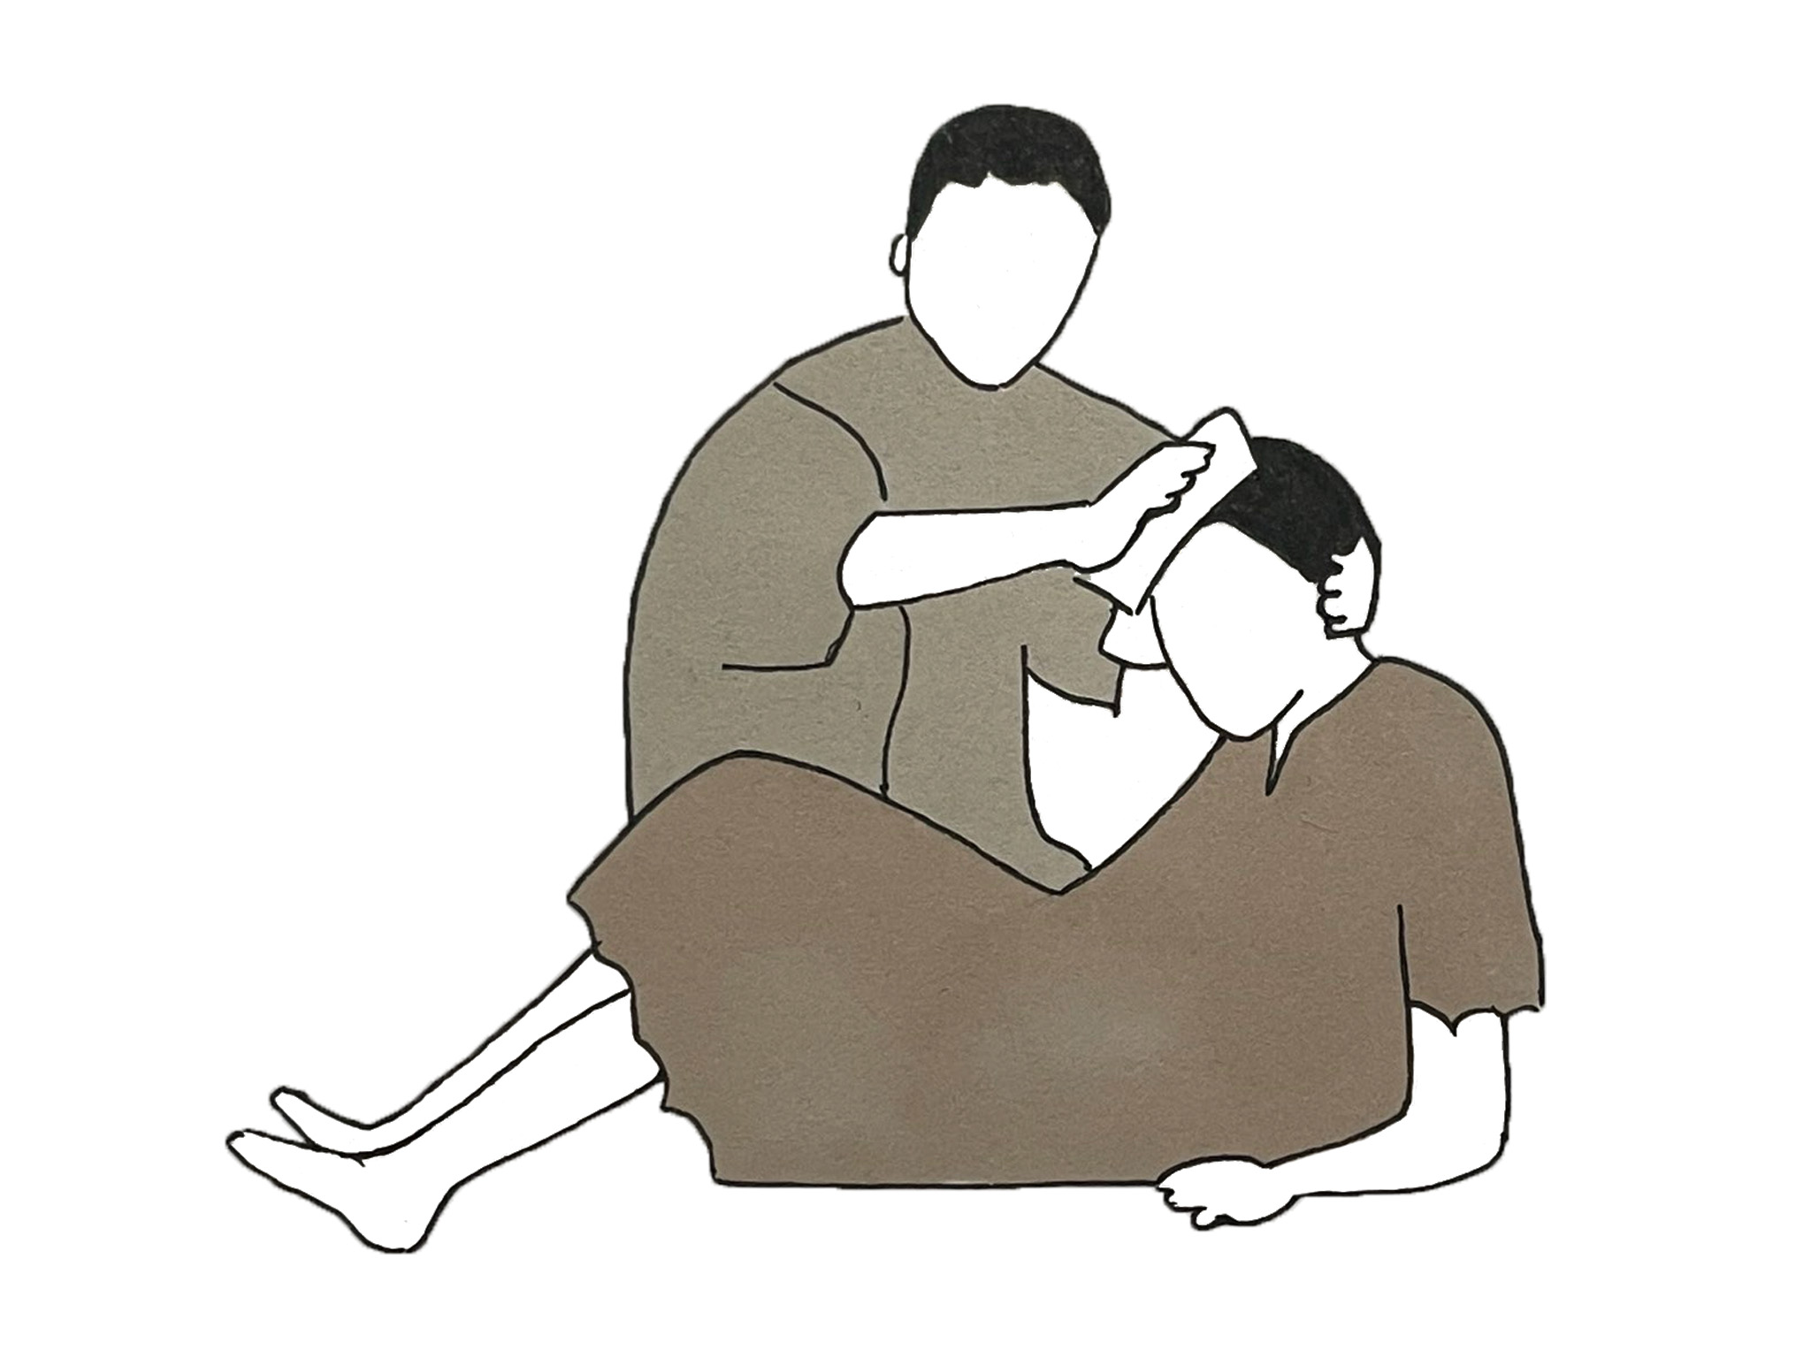
LA FRATERNITE
5- La fraternité suppose la proximité
Qui est mon prochain ?
Mon prochain est celui dont je m'approche.
À chaque fois que nous nous approchons d'un de nos frères blessés, abandonnés sur le chemin, nous nous approchons du Christ.

Slide 24
Dans la continuité
1- La constitution de petites fraternités missionnaires
Depuis longtemps déjà, de nombreux chrétiens se réunissent en petites équipes très diverses, en lien avec des mouvements, des familles spirituelles, des communautés.
Ces petites fraternités intègrent la dimension conviviale et joyeuse, la lecture de la Parole de Dieu avec un temps d'échange - le souci de la Charité concrète - la volonté d'accueillir des personnes nouvelles à tout moment.

Slide 26
Dans la continuité
2- L’école de la Parole de Dieu
Il nous faut prendre les moyens de connaître Jésus vraiment, en entrant en relation et en dialogue avec lui. Le lieu premier, le lieu majeur où nous rencontrons le Christ, où nous entrons en dialogue avec Lui, c'est à travers la lecture et la connaissance de l’Écriture.

Slide 27
Initiatives à mettre en œuvre
Accompagner, parrainer une personne.
Partager entre nous ce que la rencontre avec une personne fragile, blessée, seule, a modifié dans nos vies
Participer avec d’autres à un pèlerinage de l’espérance
Vivre un petit détachement

Slide 28
Conclusion
« Ni la mort ni la vie, ni les anges, ni les Principautés célestes, ni le présent ni l’avenir, ni les Puissances, ni les hauteurs, ni les abîmes, ni aucune autre créature, rien ne pourra nous séparer de l’amour de Dieu qui est dans le Christ Jésus notre Seigneur ».
Lettre de St Paul aux Romains 8, 39
Attachons-nous au Christ.

